Slide 1
15 ЛЮТАГА–
адно з 12 галоўных свят
Праваслаўнай Царквы –
СТРЭЧАННЕ
ЦІ
ГРАМНІЦЫ

Slide 2
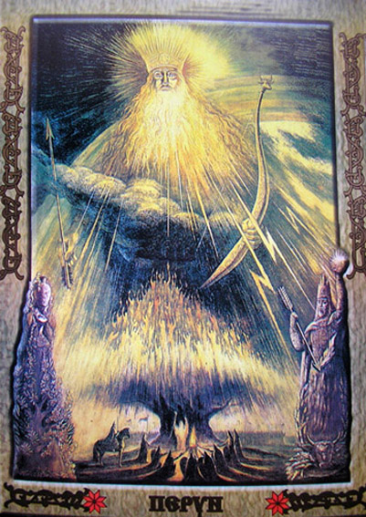
ГРАМНІЦЫ
Бог
Грамоўнік

Slide 3

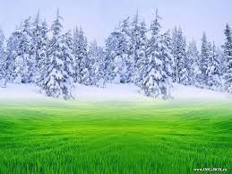
Стрэчанне
Зіма
Лета

Slide 4
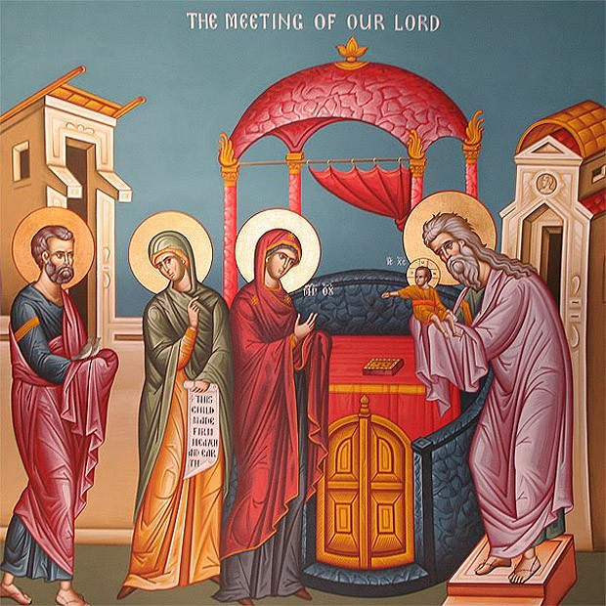
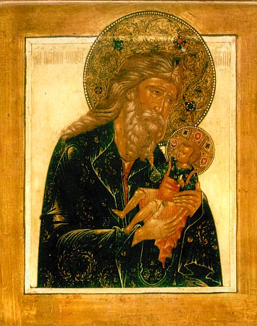
Стрэчанне
Хрысціянства
VI ст.
Старац
Сімяон
Іісус
Хрыстос
Ганна Прарочыца

Slide 5
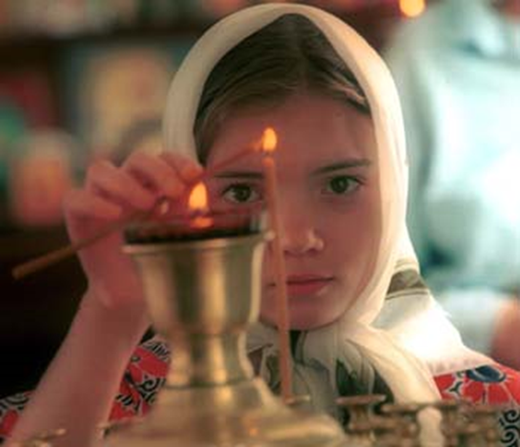
Хрысціянская традыцыя-
АСВЯЧЭННЕ СВЕЧАК

Slide 6
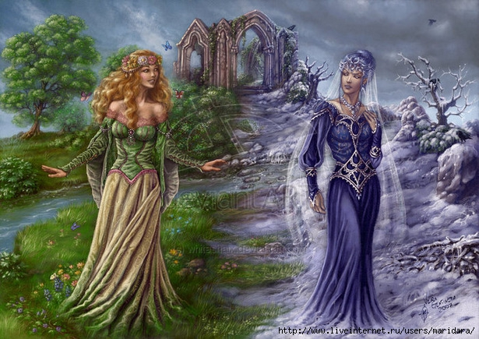
Грамніцы
СВЯТА
Грамніцы
Стрэчанне
ПЕСНЯ
«Зіма з летам сустракаецца»

Slide 7
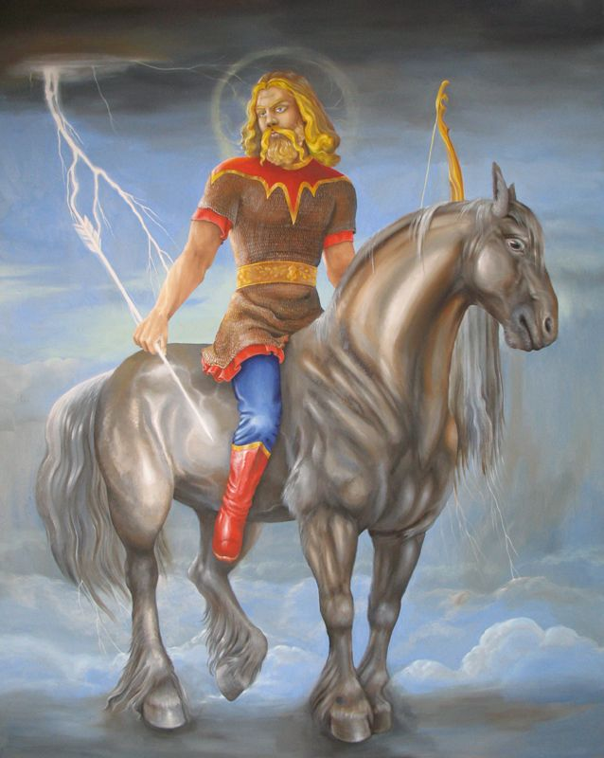
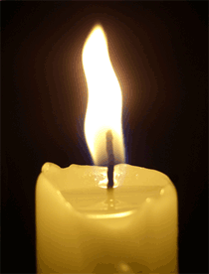
15
Бог Грамоўнік
Гары, СВЕЧКА грамнічная!
лютага
ГРАМНІЦЫ

Slide 8
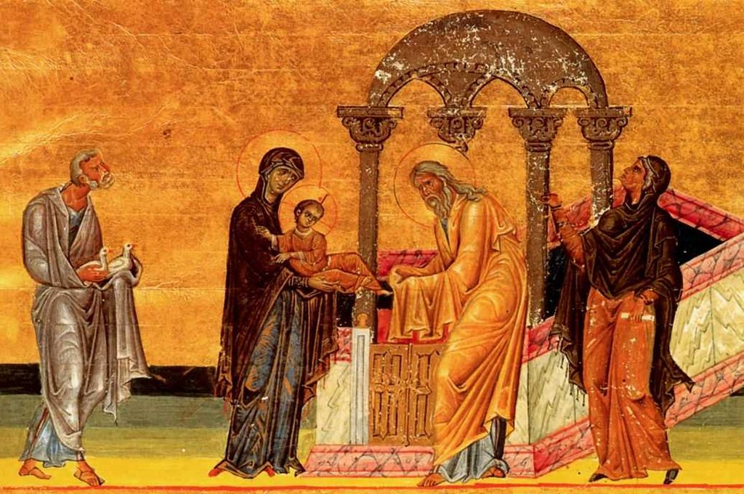
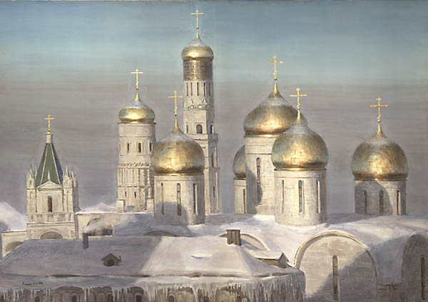
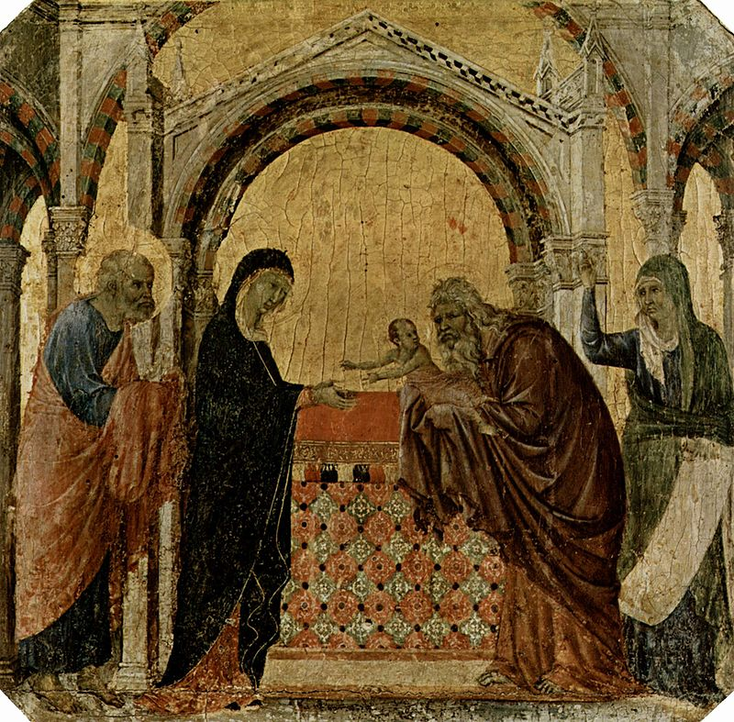
Стрэчанне

Slide 9
СВЯТА
Стрэчанне
Карагод
«Зіма з летам стрэлася»
У-у-у!

Slide 10
СВЯТА
Стрэчанне
Прыказкі і
народныя прыкметы
Частушкі
Гульня «Дзяркач»

Slide 11
СВЯТА
Стрэчанне
Танец «Падэспань»
Песня
«На новае лета»

Slide 12
Вялікі дзякуй
за ўвагу!

